Slide 1

SEGUNDA RENDICIÓN DE CUENTAS
PERIODO: PRIMER SEMESTRE DE 2026
FONDO DE DESARROLLO LOCAL DE LOS MÁRTIRES
28 DE AGOSTO DE 2026

Slide 2

PRESENTACIÓN
El presente informe presenta la rendición de cuentas teniendo en cuenta los siguientes elementos.
El informe de cumplimiento de metas con corte a 30 de junio de 2026.
El reporte de ejecución al 31 de julio de 2026
El reporte de ejecución al 19 de agosto de 2026
La proyección de procesos que se esperan en el segundo semestre de 2026.
Algunas de las acciones adelantadas durante el primer semestre de 2026

Slide 3
ANTECEDENTES
Dic/2025: definición de PAA con los equipos, despacho y contratación
Feb/26: jornada de planeación Estratégica /definición metodología planeación contratación – memorandos de formulación
Ene-Mar/26: jornadas de co-creación Presupuestos participativos
Ene-may/26: Procesos de formulación de documentos precontractuales
May-Oct/26: Procesos de adjudicación

Slide 4
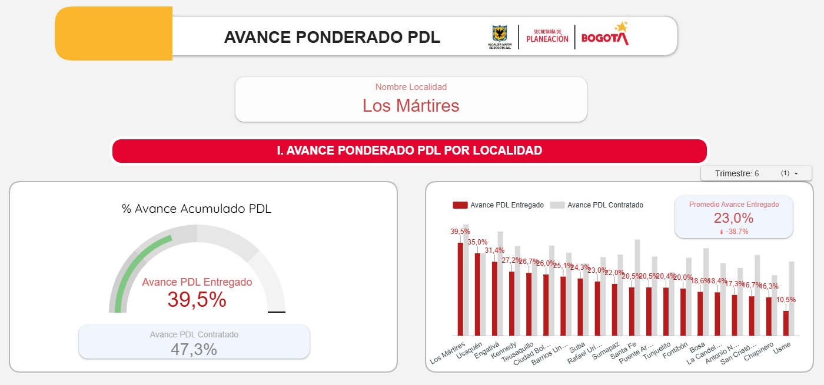
https://datastudio.google.com/u/0/reporting/8abc16e0-d54a-445a-9735-74db711adf91/page/p_vgm6gicjxd?s=vjqZYTSinkI

Slide 5
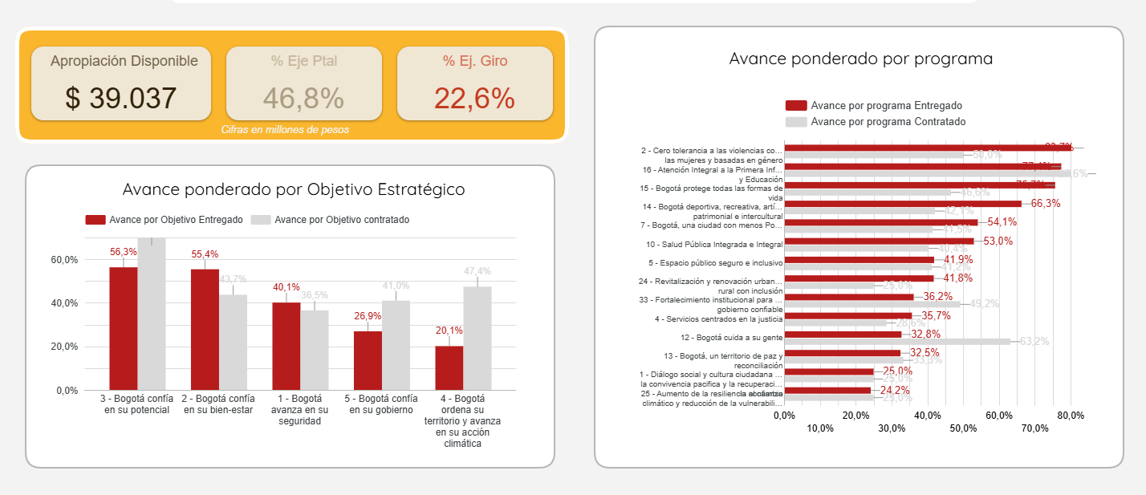

Slide 6
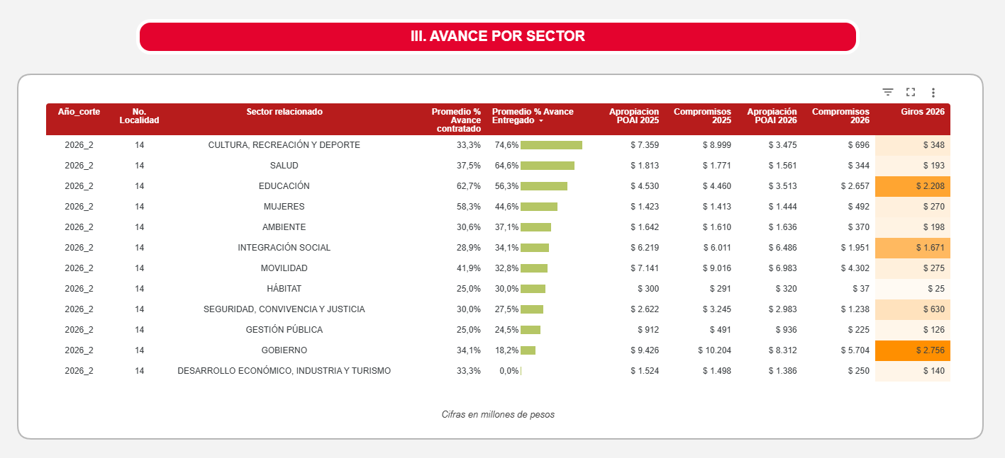

Slide 7
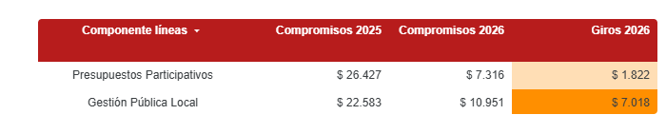
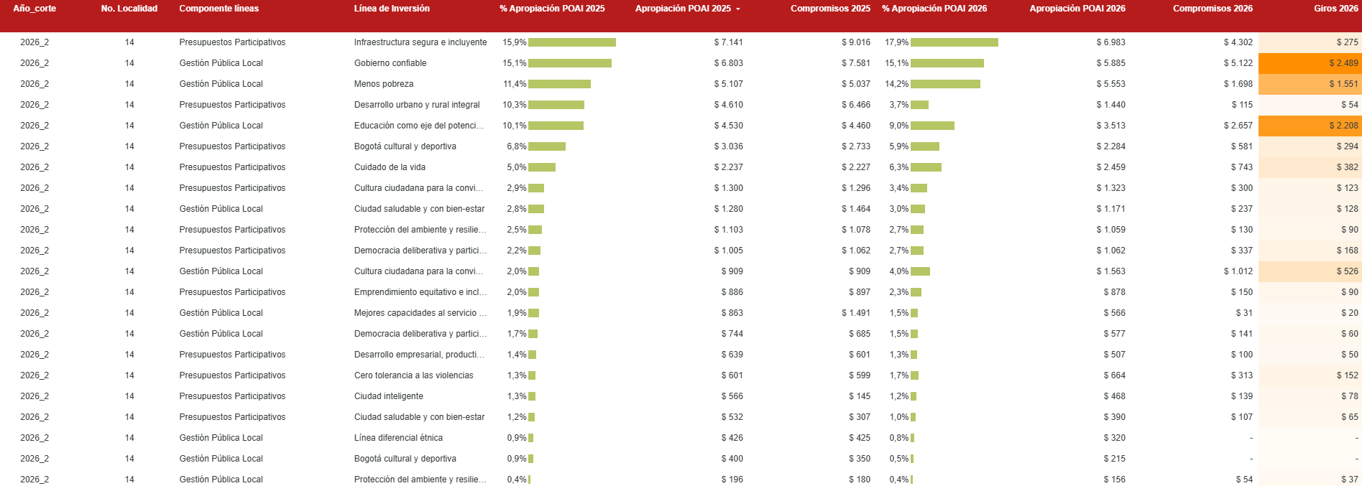

Slide 8
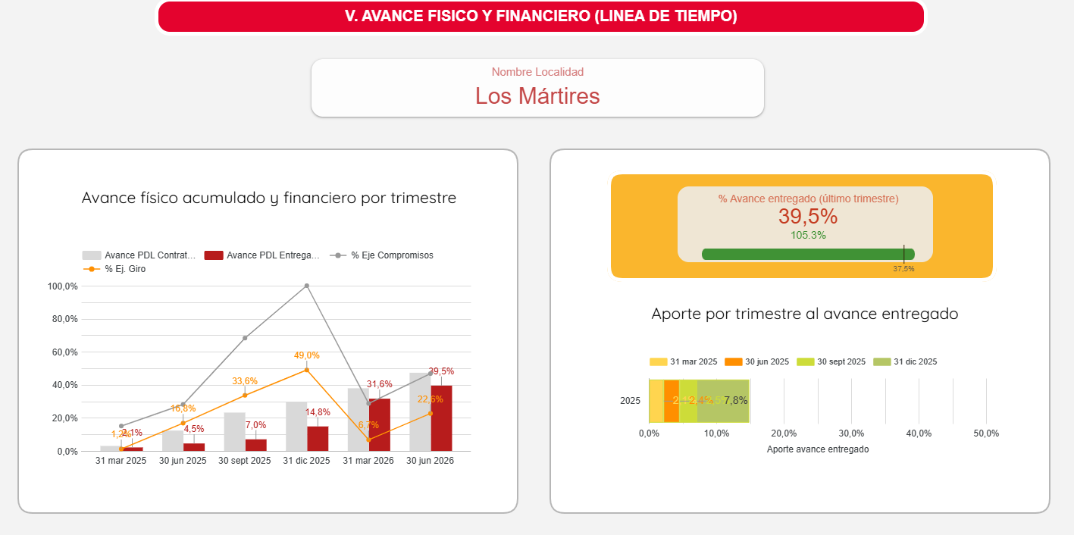

Slide 9
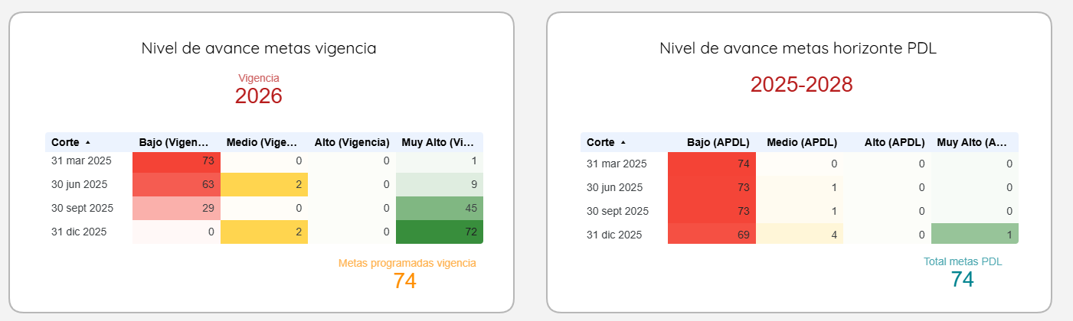

Slide 10
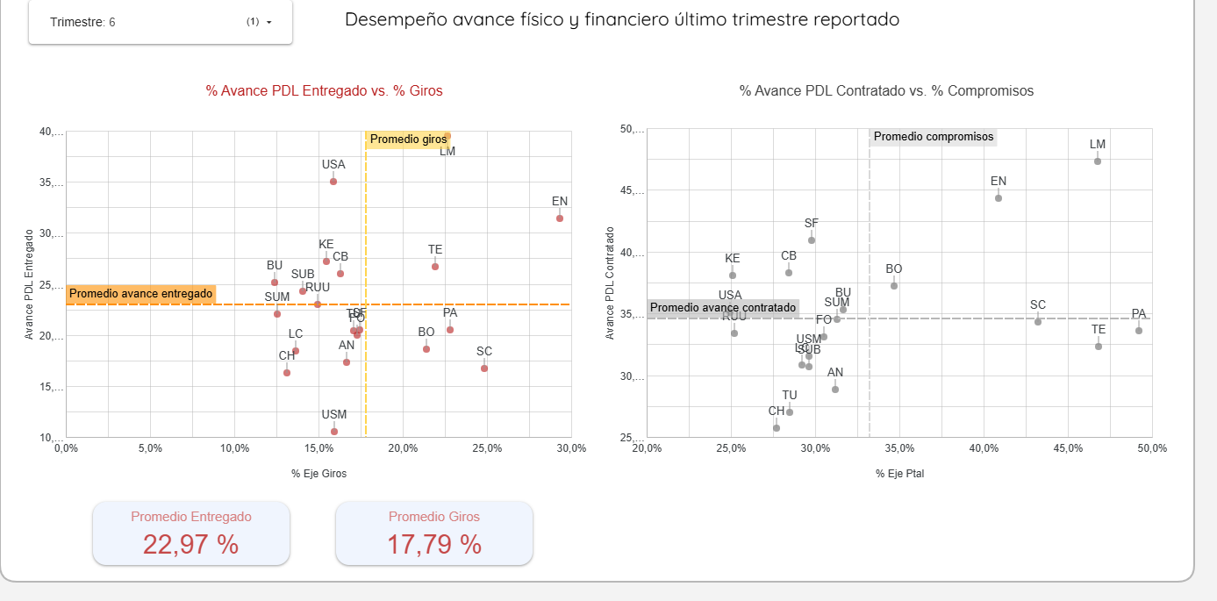

Slide 11
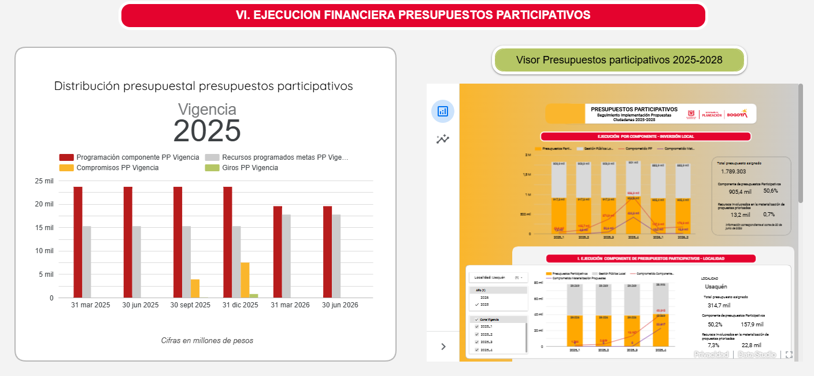

Slide 12
INFORME DE AVANCE 31 DE JULIO
Proceso de planeación estratégica
Esquema de formulación colaborativa
Fase 1 de revisión: equipos
Fase 2 proceso de revisión planeación
Fase 3 revisión equipo planeación-Contratación
Fase 4 Revisión Despacho
Meta retadora:
Desde la unidad de Gestión Reacción y cumplimiento se estableció una meta del 60% del recurso comprometido a la fecha del 31 de julio.
Objetivos:
Cambiar la costumbre de comprometer el recurso en el último trimestre del año.
Buscar que la ejecución de los contratos se desarrolle en buena parte durante la vigencia
Mejorar las capacidades de planeación y gestión de los Fondos de Desarrollo local.
Buscar la formación de un círculo virtuoso: entre más rápido se formule, se contrate y se ejecute, mejora con el tiempo el desempeño de los fondos.

Slide 13
INFORME DE AVANCE 31 DE JULIO
Con corte a 31 de julio de 2025, El fondo de Desarrollo Local de los Mártires logró comprometer el 61.63% de la totalidad del recurso.
Para la vigencia 2026, Con corte a 31 de julio, El fondo de Desarrollo Local de los Mártires logró comprometer el 72% de la totalidad del recurso.

Slide 14
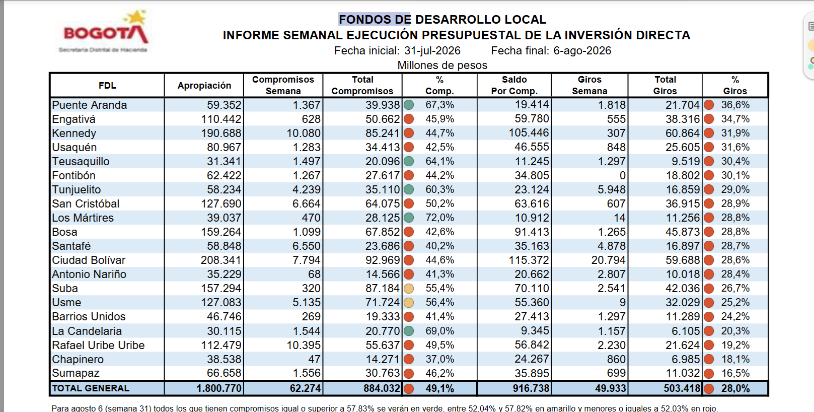
INFORME DE AVANCE 31 DE JULIO

Slide 15
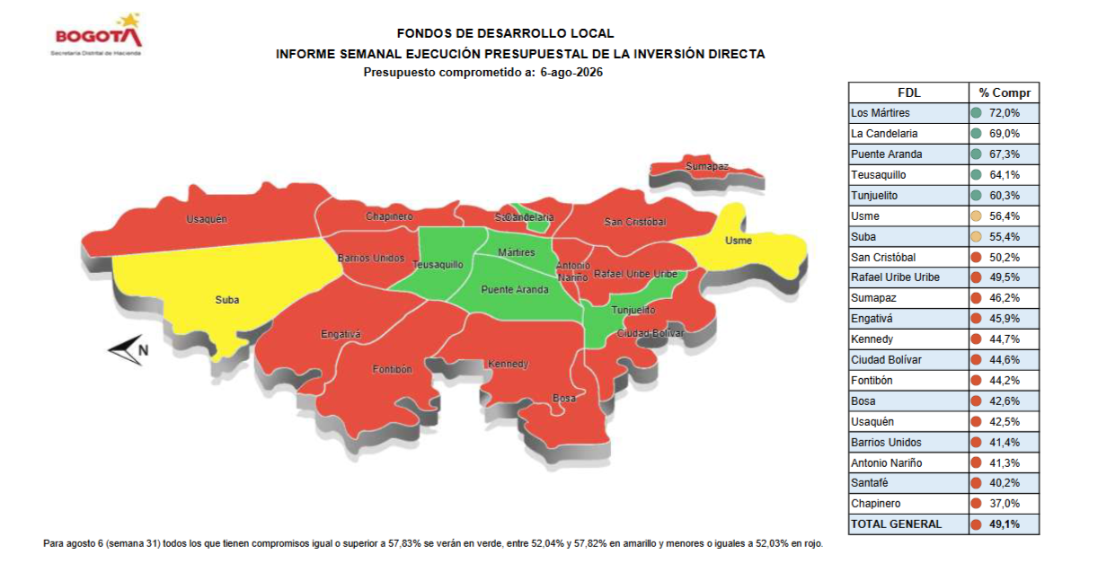
INFORME DE AVANCE 31 DE JULIO

Slide 16
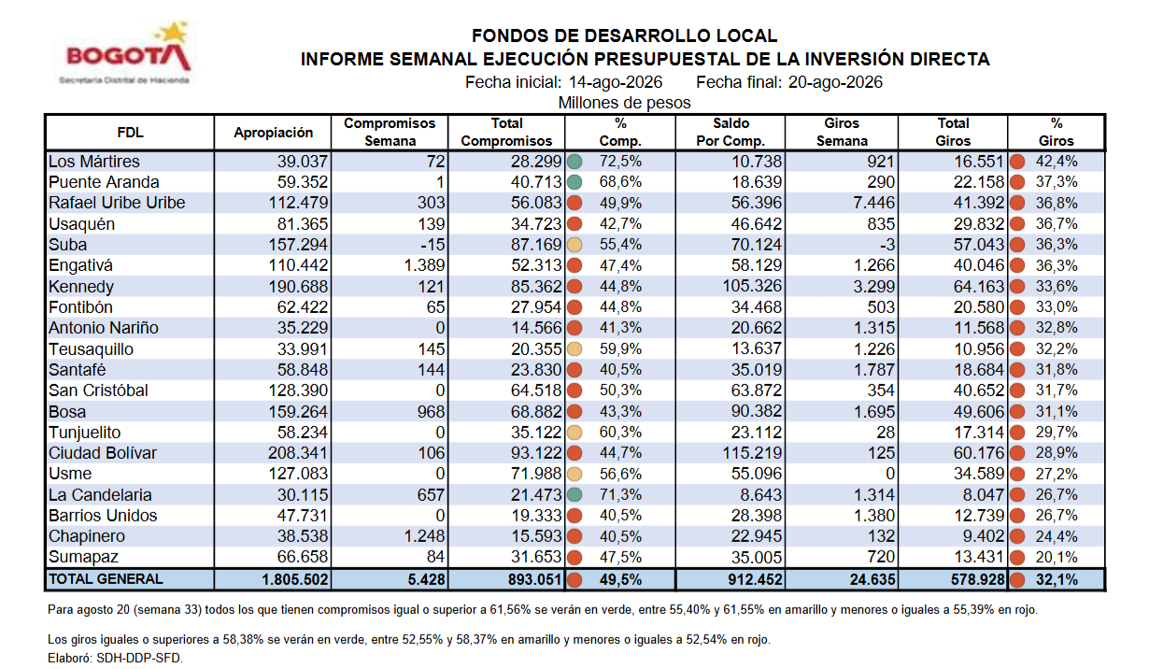
Ranking 20 de agosto de 2026
.

Slide 17
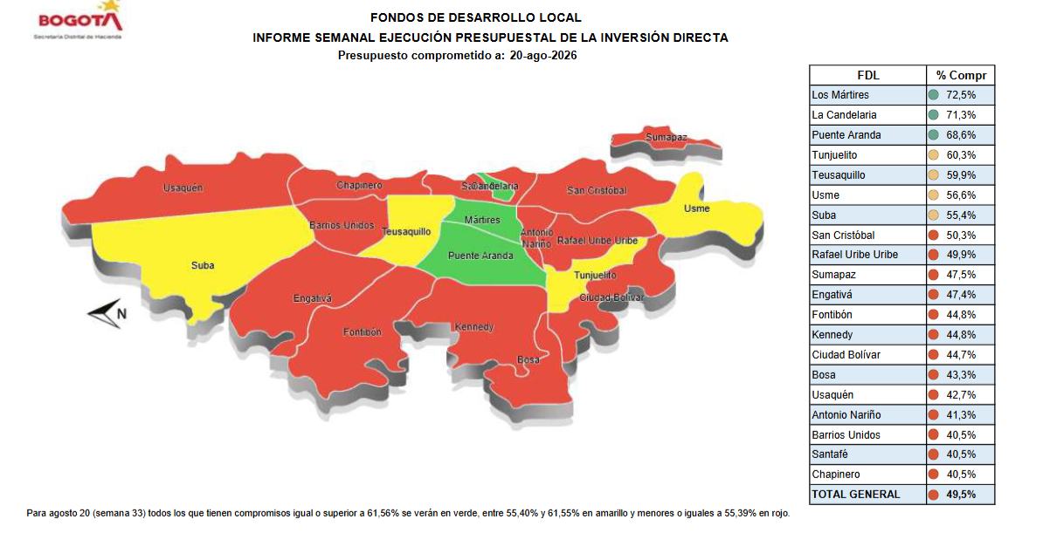
Ranking 20 de agosto de 2026
.

Slide 18
Cronograma segundo semestre 2026
Procesos étnicos y participación (3)
Procesos seguridad y espacio público (2)
Desarrollo Económico (1)
Mujeres, salud y sistema de cuidado (2)
Bogotaneidad, TIC Innovación y dotaciones SDIS (2)
Medio ambiente (1)
Infraestructura (2)
Atenea (1)
.

Slide 19
.
Algunas de las acciones adelantadas durante el primer semestre de 2026

Slide 20
Hemos impactado 89 personas a través de las Escuelas de Danzas, Turismo Patrimonial y Artes Plásticas
Logramos que 30 jóvenes fueran Beneficiados a través del programa Jóvenes a la E.
Dotamos 13 sedes educativas mediante la entrega de elementos tecnológicos y pedagógicos, contribuyendo al mejoramiento de sus ambientes y condiciones educativas.
.

Slide 21
Realizamos 10 recorridos pedagógicos, 2 brigadas de limpieza en la zona de Voto Nacional-Plaza España, 6 sensibilizaciones de espacio público a establecimientos comerciales y la posesión de los 7 representantes de vendedores informales de Los Mártires.
Realizamos proceso de vigencias futuras para adelantar el proceso de adquisición de 11 motocicletas nuevas para la estación de policía
En Prevención de violencias, se han impactado más de 300 personas. En la estrategia “La familia es para cuidarla” se sensibilizó a 185 padres y madres en pautas de crianza positivas; vinculamos a 90 jóvenes en prevención de la violencia sexual y promoción de derechos sexuales y reproductivos; y a través de los “Círculos de la Confianza” contó con 60 participantes de población LGBTI
.

Slide 22
Nuestras escuelas deportivas han logrado la vinculación de 250 niños, niñas y jóvenes de la localidad, También vinculamos a 135 personas en actividades recreo deportivas dirigidas a la comunidad, entre las que se destacan jornadas de juegos tradicionales, actividad física, rumba-zumba y acondicionamiento físico.
en materia de salud se han impactado 245 personas en salud mental y 229 de personas en salud sexual y reproductiva, con actividades como talleres de amor propio, tejiendo redes de apoyo, capacitación en prevención de cáncer de mama, socialización de rutas de atención de salud mental, derechos y deberes de salud sexual, realizadas en geriátricos, comedores comunitarios y centros día.
Desarrollamos 63 acciones de operativos IVC ambientales en territorio, orientadas al control, sensibilización y prevención de comportamientos que afectan el entorno, recuperando cuatro puntos críticos de residuos en espacio público, los cuales se han logrado mantener en condiciones adecuadas.
Hemos impactado 296 mujeres a través de acciones de prevención de los diferentes tipos de violencias contra las mujeres, mediante jornadas de sensibilización y capacitación dirigidas a actores clave de la localidad, entre ellos: niñas y adolescentes, jóvenes, organizaciones sociales de mujeres, personas mayores, docentes de jardines infantiles y colegios públicos, y personal de centros comerciales, entre otros.
.

Slide 23
MUCHAS GRACIAS

